Slide 1
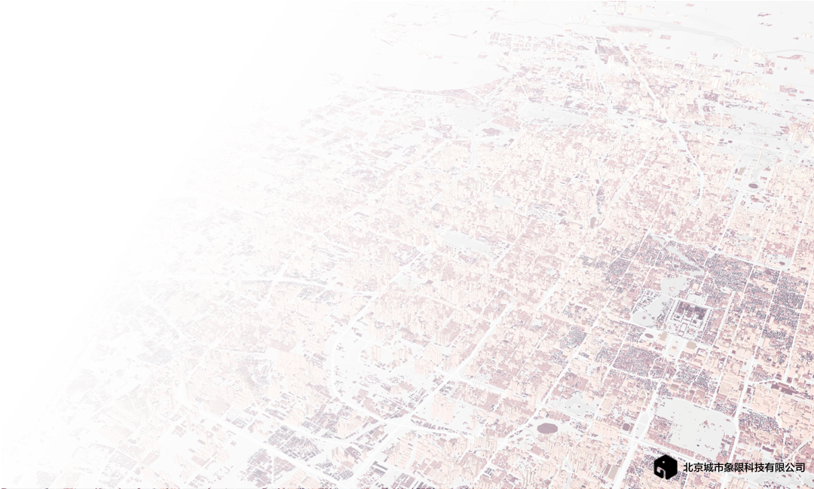
龙泽园街道
「七有」「五性」评估报告

Slide 2

目录
街道品质状态描述
街道「七有」「五性」指标评估

Slide 3
1. 街道品质状态描述
1.1 区位条件
1.2 建成环境
1.3 人口特征
1.4 就业及职住特征

Slide 4
1.1
区位条件
1.2
建成环境
1.3
人口特征
1.4
就业及职住特征
2.11
城市生活公正性

Slide 5

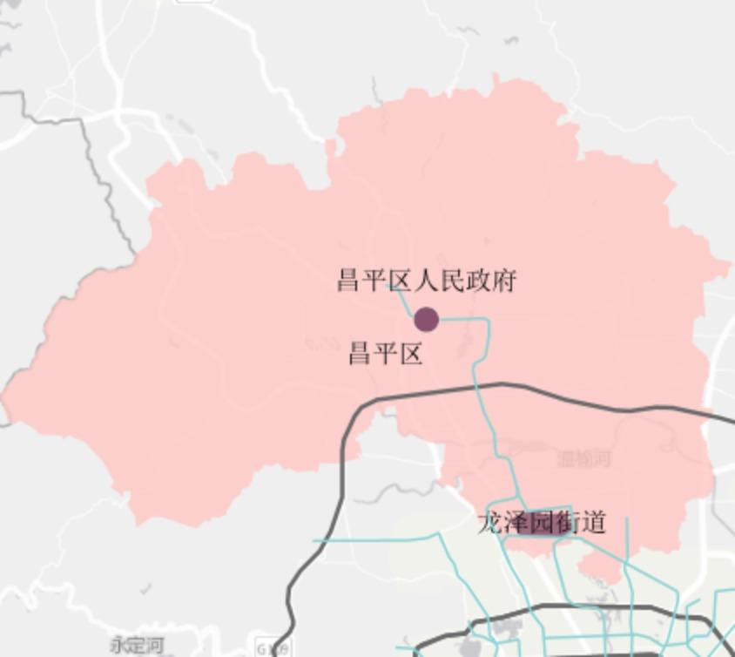
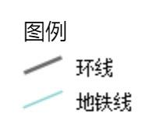
辖区位置
龙泽园街道面积7.679平方公里，位于昌平区建成区六环内，属于回龙观商圈，与霍营紧邻。 距离市中心-天安门所在位置19.669公里，距离区中心-区政府所在位置18.126公里。
辖区详情
辖3个社区、5个行政村，辖区范围东到原回龙观镇与沙河镇、东小口镇界线，西至昌平区与海淀区界线，南到东半壁店村与二拨子村界、京藏高速路、回龙观北路，北到原回龙观镇与沙河镇界线、京藏高速路、定泗路。

Slide 6
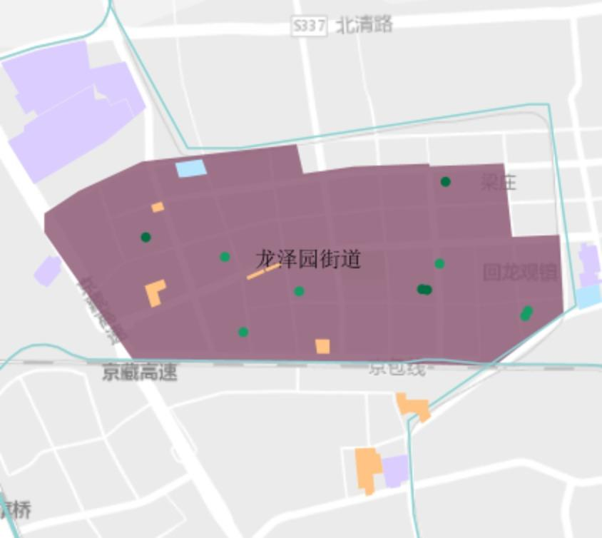
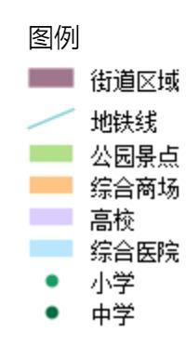
辖区设施分布
下辖11个社区，包括：定福皇庄村、领秀慧谷社区、农学院社区等。 途经龙泽园街道的地铁线路为2条，包括：地铁8号线、地铁13号线，地铁站为6个，包括：龙泽(地铁站)、霍营(地铁站)、回龙观(地铁站)等。 区域内及周边地区中包含： 综合医院2个，包含北京积水潭医院回龙观院区、昌平区中西医结合医院；高校5个，包含农业部管理干部学院、北京石油管理干部学院、北京农学院等；中学4个，包含华北电力大学附属中学、北京市昌平第二中学-昌平二中体育场、北京市昌平区第二中学等；小学6个，包含华北电力大学附属小学、和实楼、霍营中心小学等；综合商场7个，包含庄盛奥特莱斯、华联商厦(回龙观店)、港龙商业中心1段等；景点0个；公园2个，包含回龙园、回龙观体育公园。

Slide 7
1.1
区位条件
1.2
建成环境
1.2.1 总览
1.2.2 用地
1.2.3 建筑
1.2.4 道路
1.3
人口特征
1.4
就业及职住特征
2.11
城市生活公正性

Slide 8

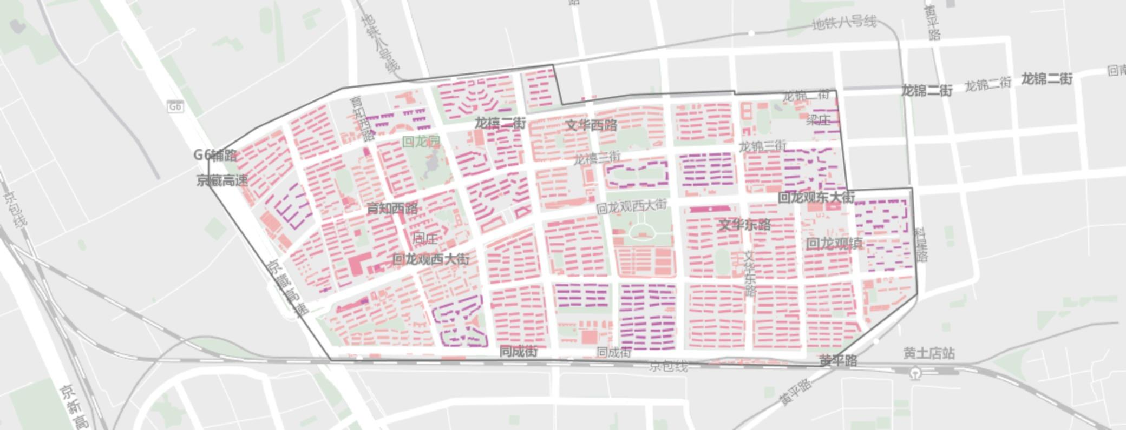
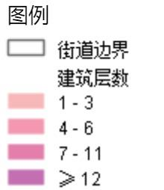
注：本报告中“北京市建成区”定义为，北京市城六区全区，以及外围区所有街道范围；各区“建成区”定义为，该区在北京市建成区范围内的相应区域。

Slide 9

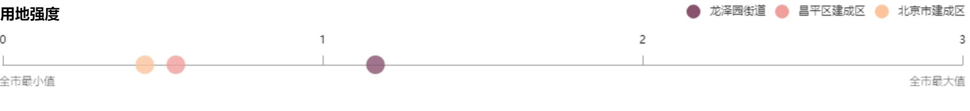
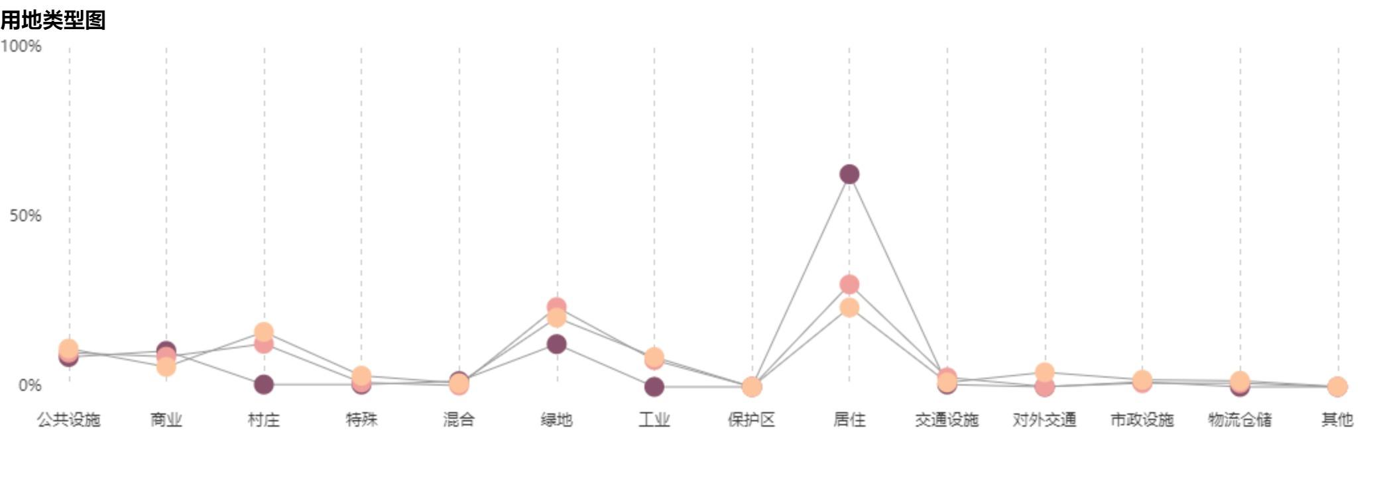
龙泽园街道的用地强度为1.165，高于昌平区建成区整体(0.541)115.4%，高于北京市建成区整体(0.444)162.3%。 用地的主导类别为居住，其占比为62.7%，与昌平区建成区的主导用地类别相同(居住，占比30.2%)，与北京市建成区用地的主导类别相同。
注：本报告中“北京市建成区”定义为，北京市城六区全区，以及外围区所有街道范围；各区“建成区”定义为，该区在北京市建成区范围内的相应区域。

Slide 10

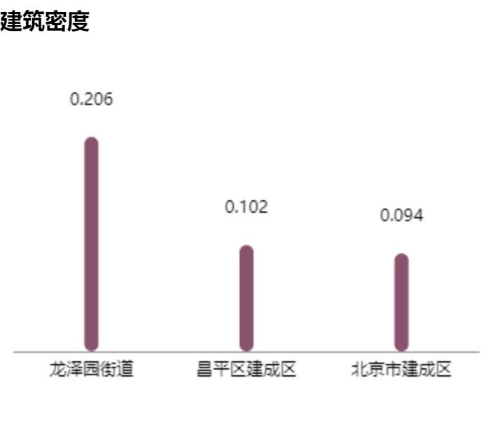
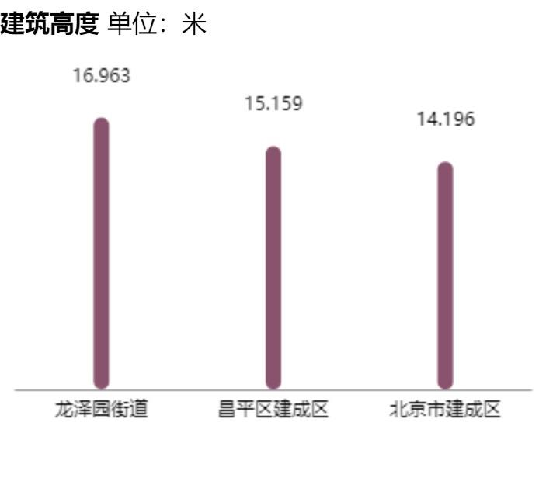
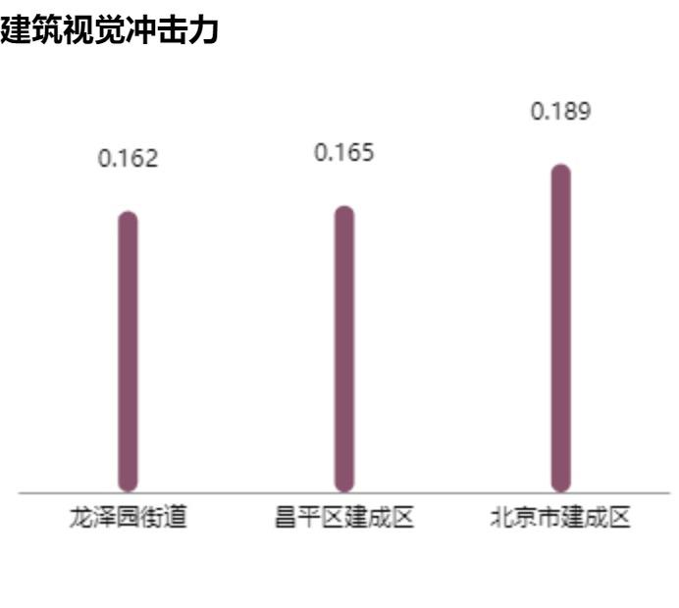
龙泽园街道的建筑密度为0.206，高于昌平区建成区整体(0.102)102.6%，高于北京市建成区整体(0.094)119.6%。 建筑平均高度16.963米，高于昌平区建成区整体(15.159米)11.9% ，高于北京市建成区整体(14.196米)19.5%。 建筑视觉冲击力为0.162，低于昌平区建成区（0.165）1.8%，低于北京市建成区（0.189）14.3%。

Slide 11
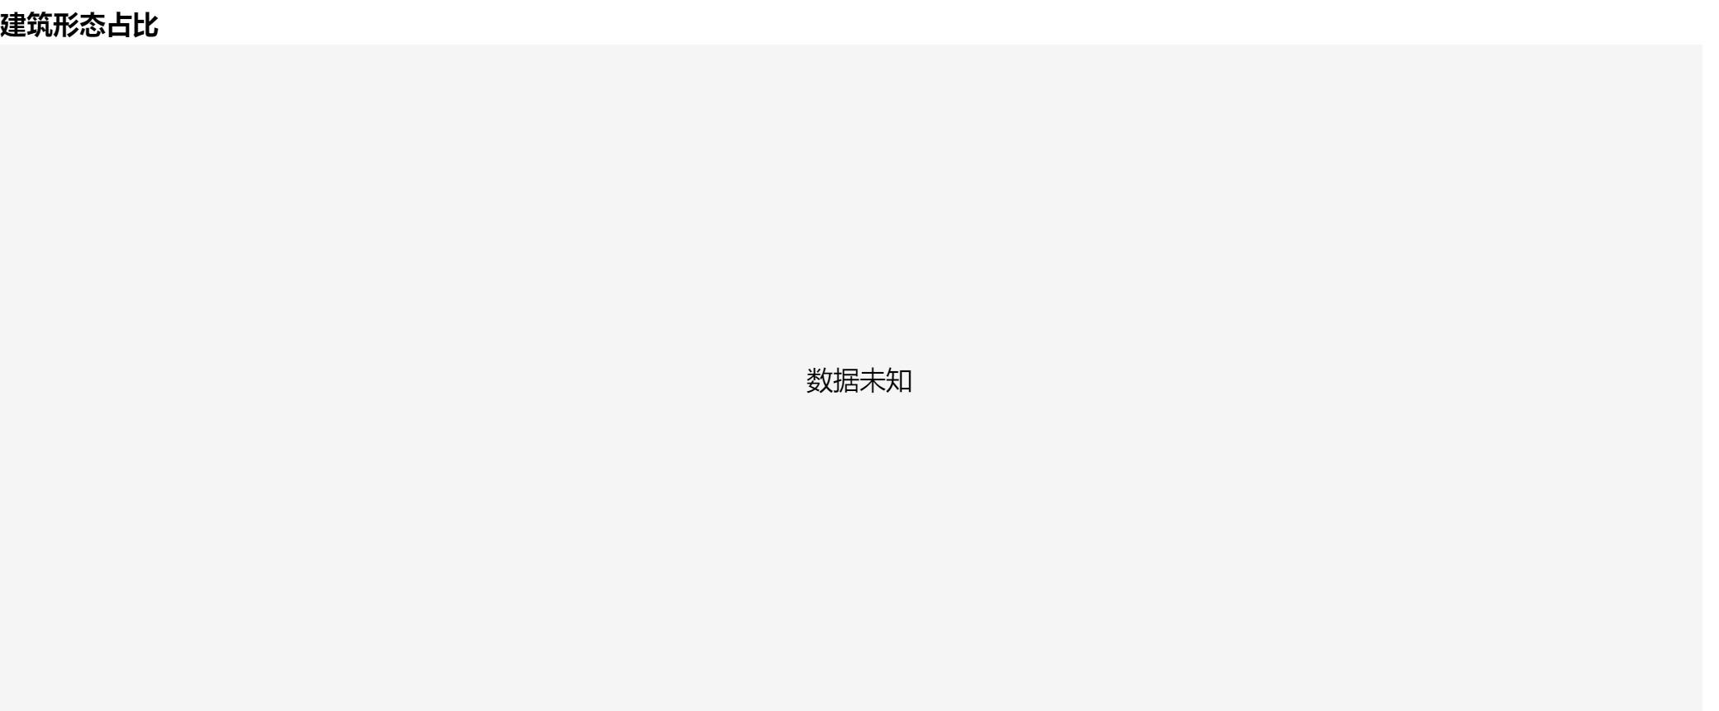
龙泽园街道建筑的主导形态为未知，其占比为未知%，与昌平区建成区的主导形态未知(多层点式，占比18.2%)，与北京市建成区建筑的主导形态未知(多层围合式，占比34.2%)。

Slide 12

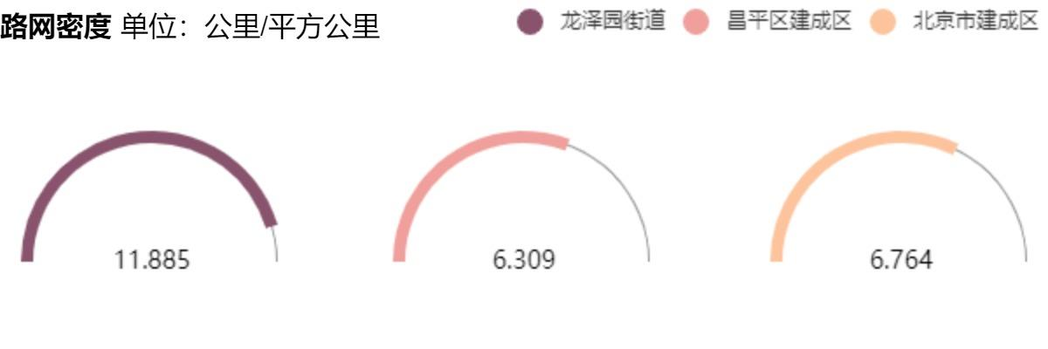
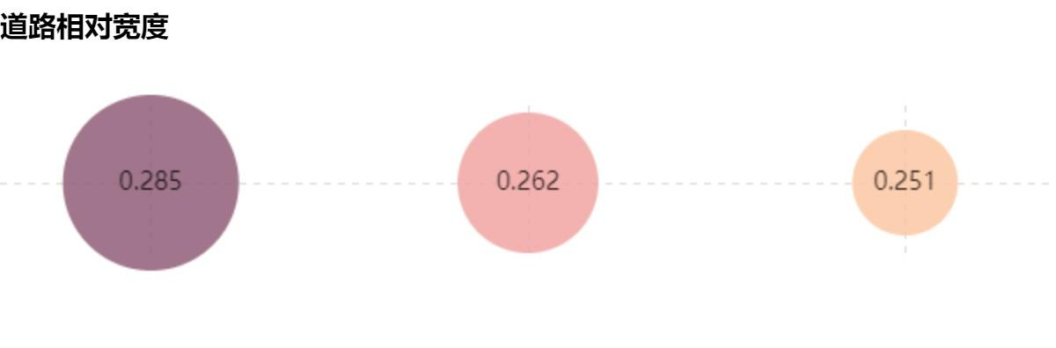
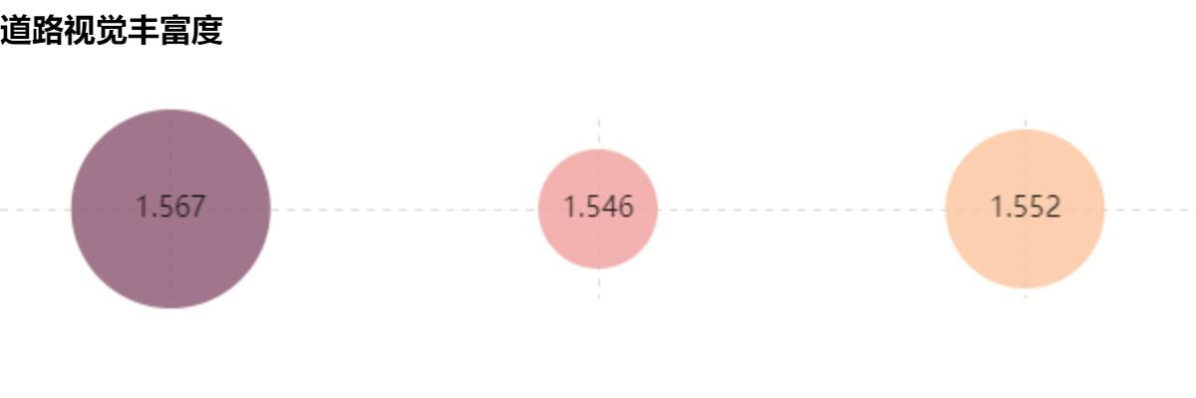
龙泽园街道的路网密度为11.885公里/平方公里，高于昌平区建成区整体(6.309公里/平方公里)88.4%，高于北京市建成区整体(6.764公里/平方公里)75.7%。 道路相对宽度为0.285，高于昌平区建成区(0.262)8.779%，高于北京市建成区(0.251)13.546%。 街道视觉丰富度为1.567，高于昌平区建成区（1.546）1.4%，高于北京市建成区（1.552）1%。

Slide 13
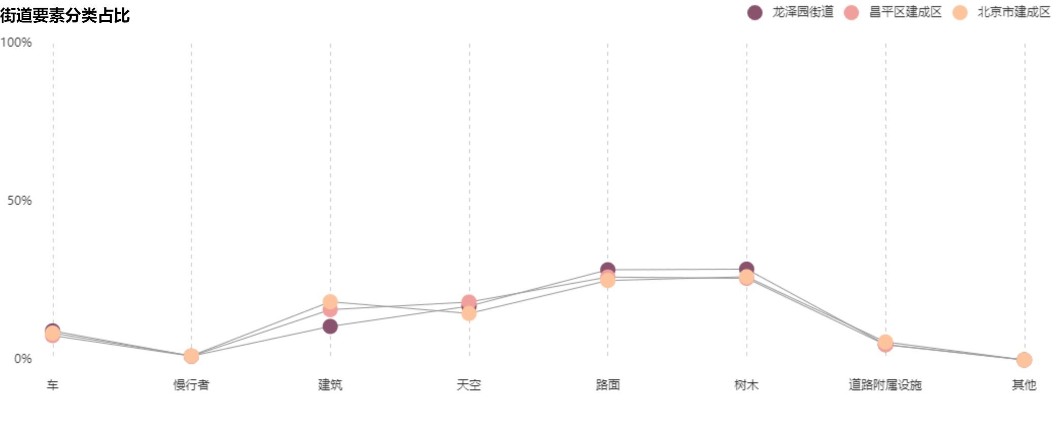
龙泽园街道的街道要素主导类型为树木，其占比为28.7%，与昌平区建成区的街道要素主导类别（路面，占比26.2%）不同，与北京市建成区的街道要素（树木，占比26.3%）相同。

Slide 14
1.1
区位条件
1.2
建成环境
1.3
人口特征
1.3.1 人口数量
1.3.2 人口结构
1.4
就业及职住特征
2.11
城市生活公正性

Slide 15

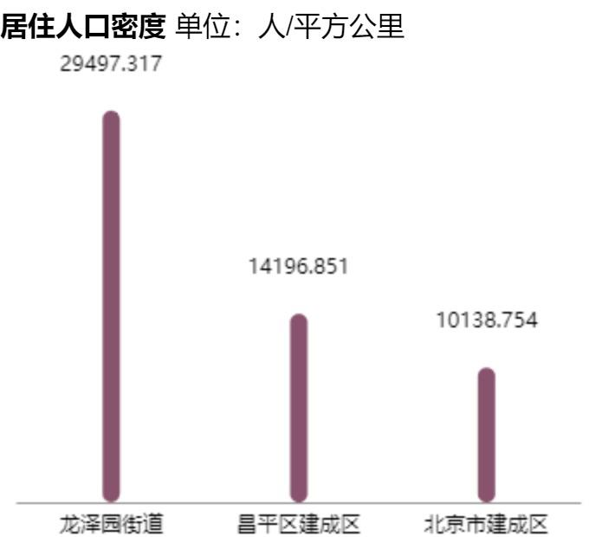
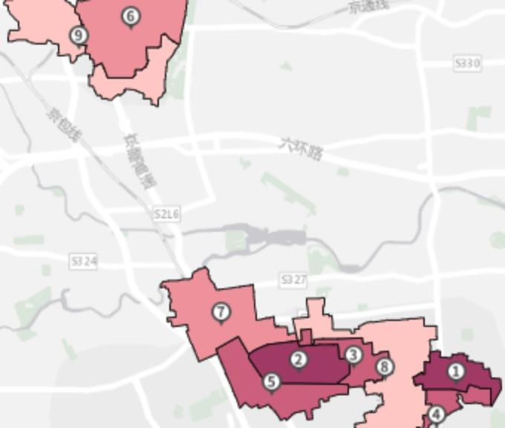
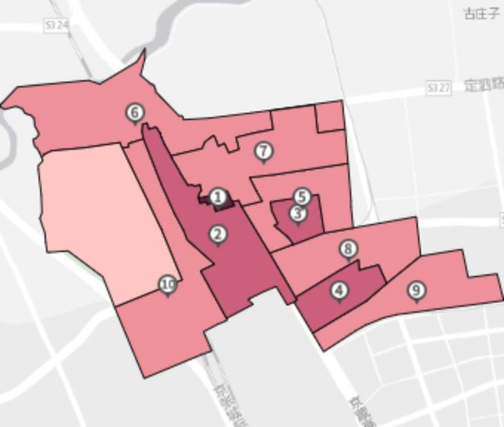


龙泽园街道官方统计的常住人口总数为105777人。基于联通手机信令数据测算，居住人口为226500人，密度为29497.317人/平方公里，远高于昌平区建成区整体值(14196.851人/平方公里)107.8%，远高于北京市建成区整体值(10138.754人/平方公里)190.9%。

Slide 16
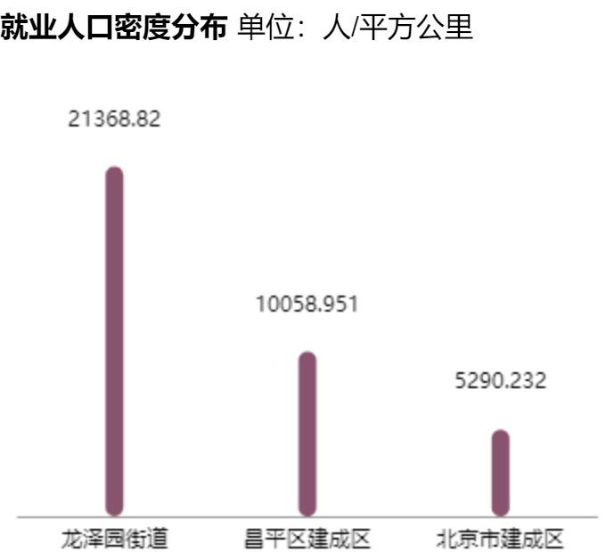
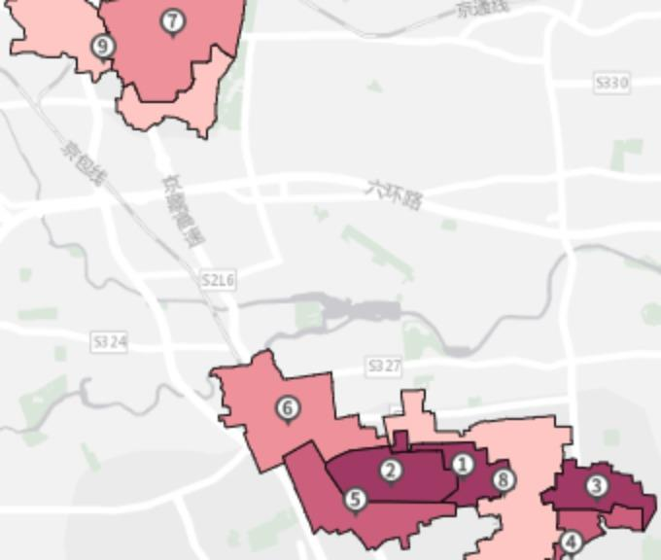
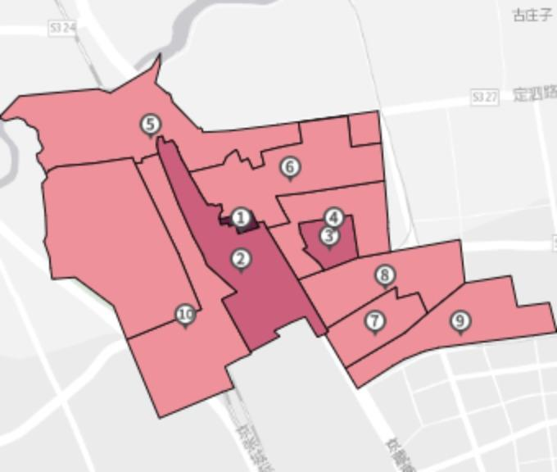


龙泽园街道居住在此的就业人口为164084人，密度为21368.82人/平方公里，远高于昌平区建成区整体值(10058.951人/平方公里)112.4%，远高于北京市建成区整体值(5290.232人/平方公里)303.9%。

Slide 17
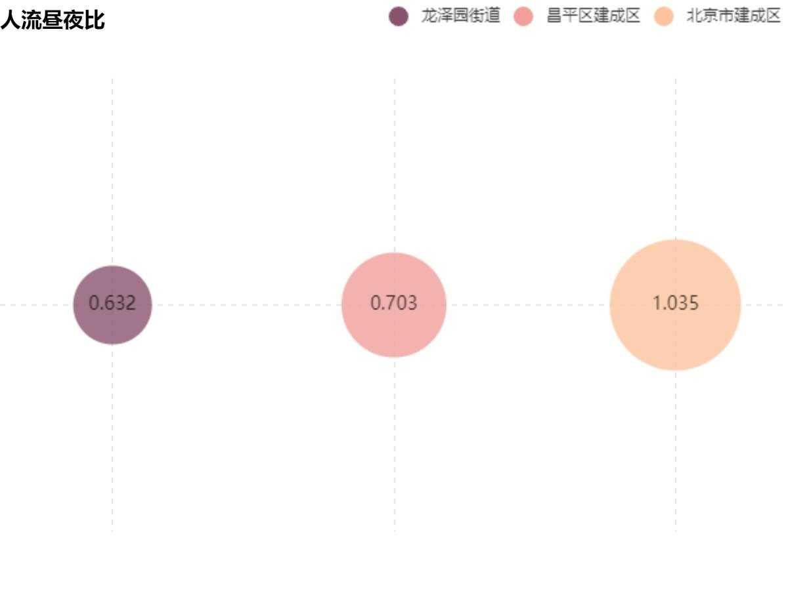
对比白天和夜晚的人流量，龙泽园街道属于夜晚人口更为密集的地区。

Slide 18

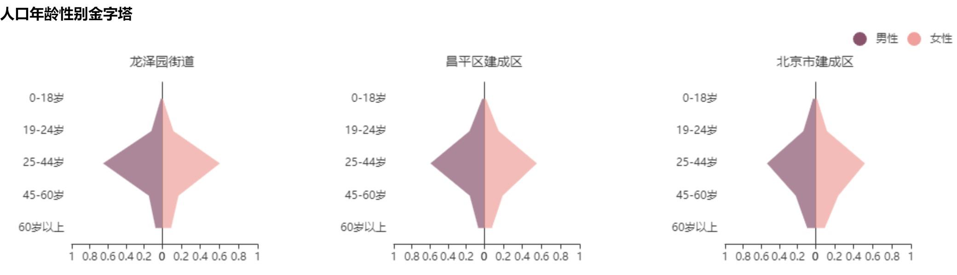
龙泽园街道人口年龄结构为：0-18岁(儿童少年)占比1.1%，19-24岁(青年)占比11.8%，25-44岁(青壮年)占比63.6%， 45-60岁(中年)占比15.5%，60岁以上(老年)占比8.1%。对比昌平区建成区整体人口年龄结构，25-44岁、60岁以上年龄段人口偏多。与北京市建成区整体人口年龄结构对比，25-44岁年龄段人口偏多。 总体上，龙泽园街道居民的年龄结构相对年轻，老龄化程度相对较轻。

Slide 19
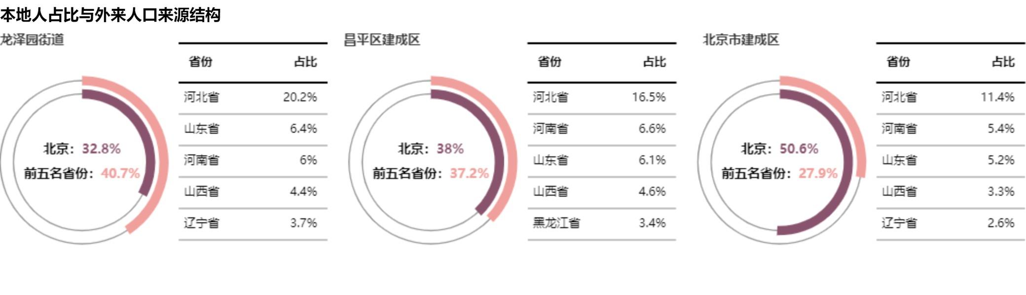
龙泽园街道外来人口占比67.2%，高于昌平区建成区外来人口占比（所占比例为62%），高于北京市建成区外来人口占比（所占比例为49.4%），外来人口主要来源于河北省、山东省、河南省、山西省、辽宁省等。

Slide 20
1.1
区位条件
1.2
建成环境
1.3
人口特征
1.4
就业及职住特征
1.4.1 就业特征
1.4.2 职住特征

Slide 21

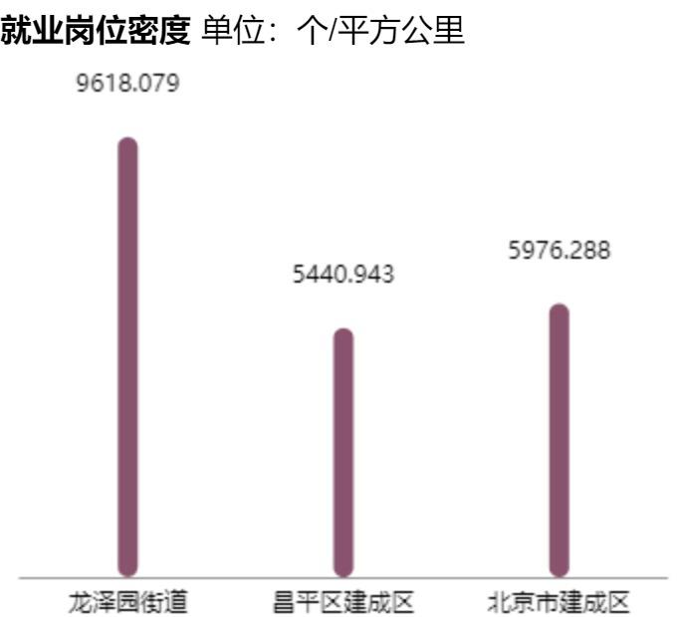
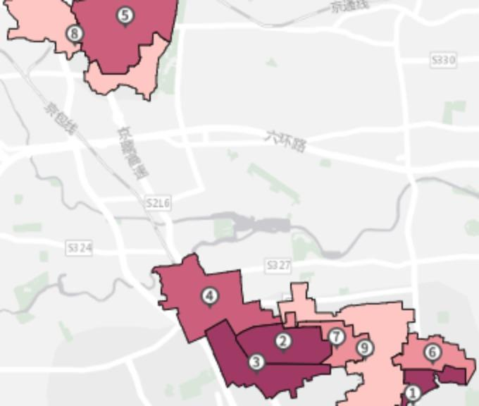
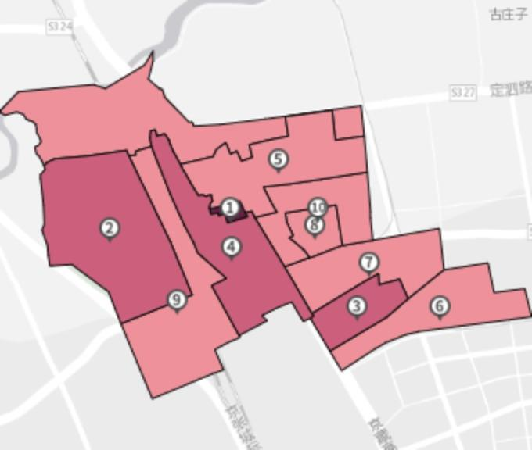


龙泽园街道的就业岗位数量为73854个，就业岗位密度为9618.079个/平方公里，高于昌平区建成区（5440.943个/平方公里）76.8%，高于北京市建成区（5976.288个/平方公里）60.9%。

Slide 22
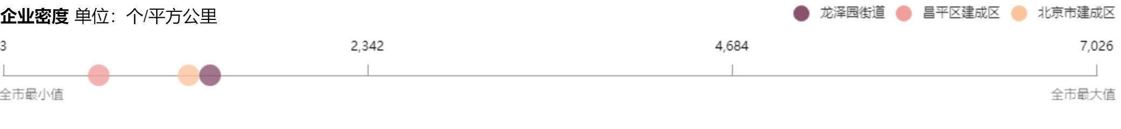
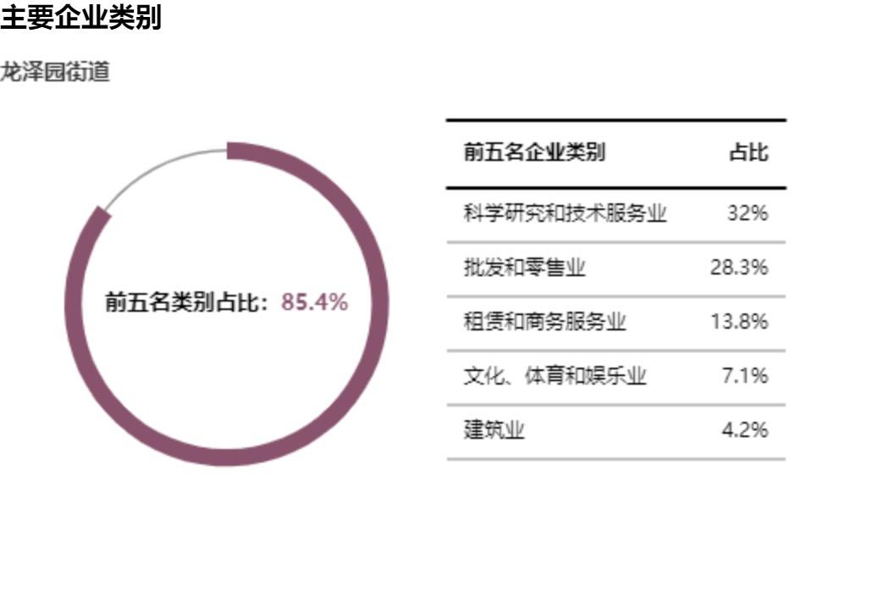
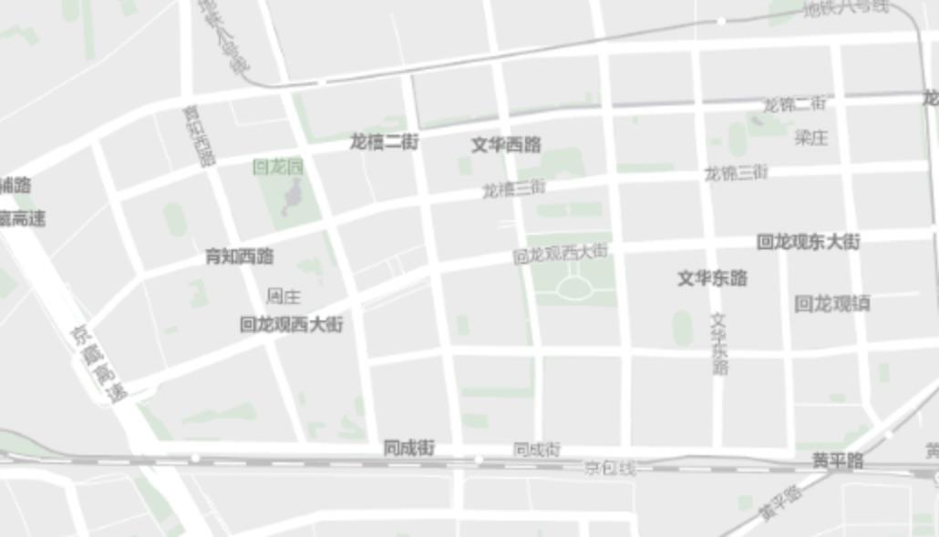
龙泽园街道的企业密度为1331.612个/平方公里，高于昌平区建成区（616.448个/平方公里）116%，高于北京市建成区（1193.789个/平方公里） 11.5%。其中，主要的企业类别为科学研究和技术服务业、批发和零售业、租赁和商务服务业、文化、体育和娱乐业等。

Slide 23

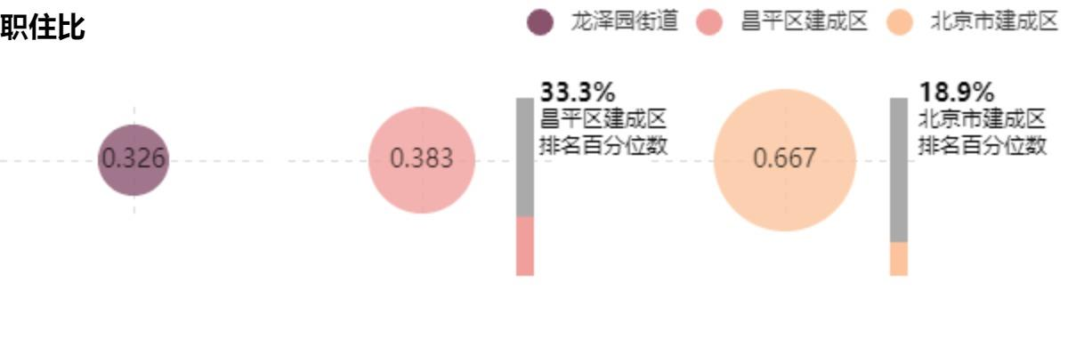
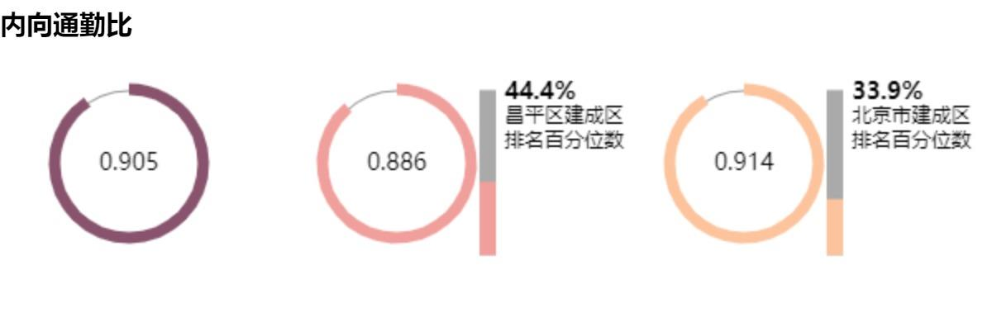
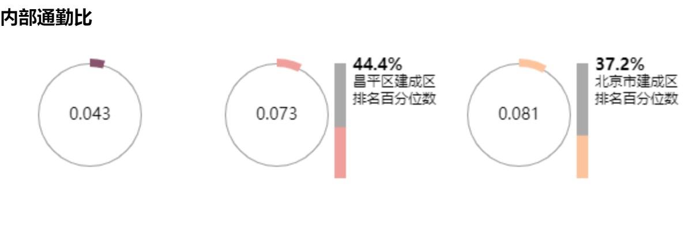
龙泽园街道的职住比为0.326，高于昌平区建成区33.3%、高于北京市建成区18.9%的同级地区，属于居住高度主导的地区。 对于在本地区就业的人口，龙泽园街道的内向通勤比为0.905，高于昌平区建成区44.4%、高于北京市建成区33.9%的同级地区，属于就业吸引力弱的地区。 对于在本地区居住的人口，龙泽园街道的内部通勤比为0.043，高于昌平区建成区 44.4%、高于北京市建成区37.2%的同级地区，该地区内部解决居民就业的能力很弱。

Slide 24
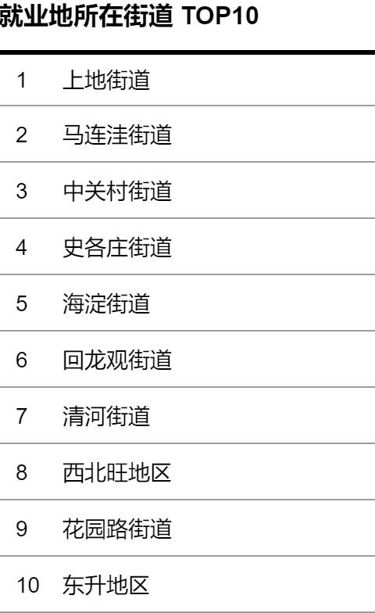
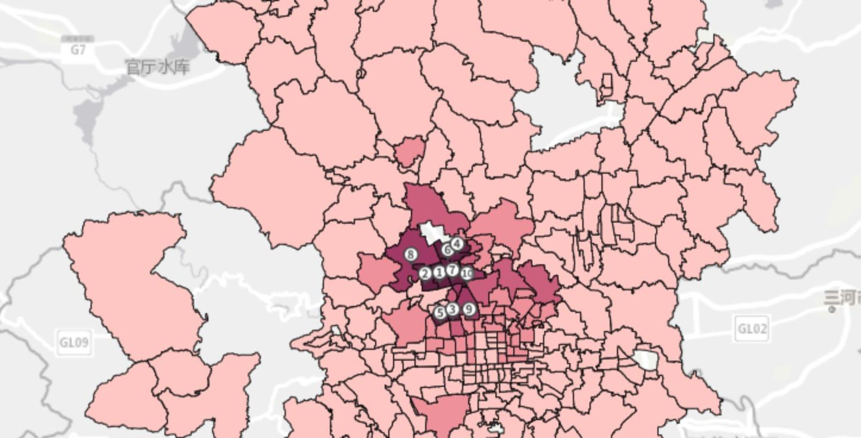
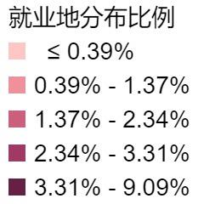
龙泽园街道居住人口的就业地主要分布在海淀区、朝阳区、昌平区、西城区、东城区等。

Slide 25
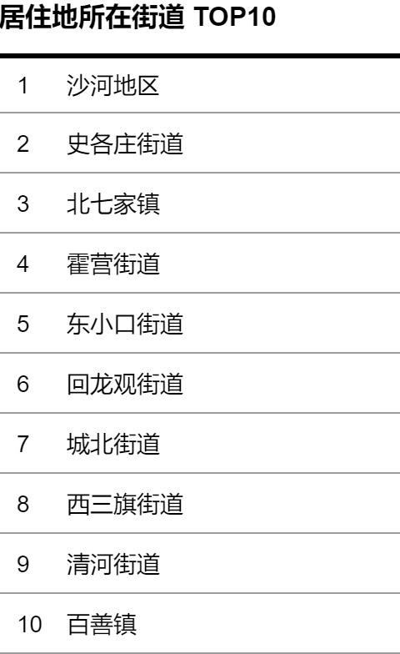
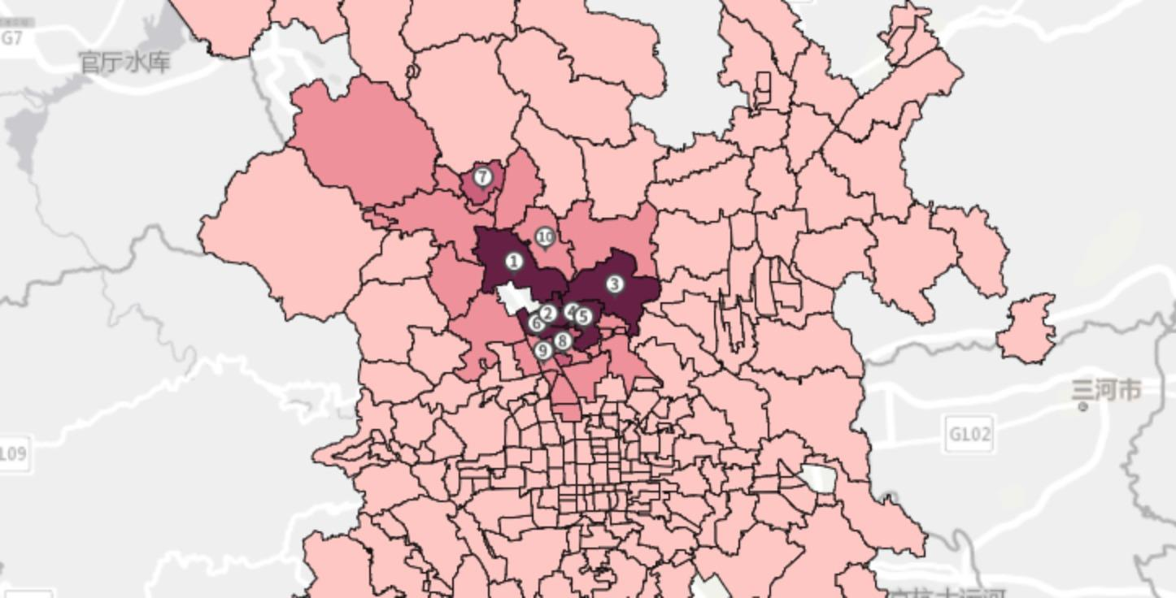
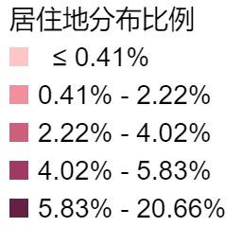
龙泽园街道就业岗位的主要来源地主要分布在昌平区、海淀区、朝阳区、顺义区、西城区等。

Slide 26
2. 街道「七有」「五性」指标评估
2.1 幼有所育
2.2 学有所教
2.3 劳有所得
2.4 病有所医
2.5 老有所养
2.6 住有所居
2.7 弱有所扶
2.8 城市生活便利性
2.9 城市生活宜居性
2.10 城市生活多样性
2.11 城市生活公正性
2.12 城市生活安全性

Slide 27
2.1
幼有所育
2.2
学有所教
2.3
劳有所得
2.4
病有所医
2.5
老有所养
2.6
住有所居
2.7
弱有所扶
2.8
城市生活便利性
2.9
城市生活宜居性
2.10
城市生活多样性
2.11
城市生活公正性
2.12
城市生活安全性

Slide 28

幼有所育
龙泽园街道幼有所育指标得分为91.03，在回天地区7个街道中位列第3。
各街道指标得分

Slide 29
幼有所育
龙泽园街道幼儿园平均最近可达距离为97.81米，回天地区均值为93.22米；
幼儿园生活圈覆盖达标率为69%，回天地区均值为64%。
幼儿园平均最近可达距离
幼儿园生活圈覆盖达标率
龙泽园
回天地区均值

Slide 30
幼有所育
龙泽园街道平均一刻钟生活圈幼儿园数量为1.38个 ，回天地区均值为1.31个；
公办幼儿园学位万人均数量为未知，回天地区均值为未知 。
平均一刻钟生活圈幼儿园数量
公办幼儿园学位万人均数量
龙泽园
回天地区均值
数据未知

Slide 31
2.1
幼有所育
2.2
学有所教
2.3
劳有所得
2.4
病有所医
2.5
老有所养
2.6
住有所居
2.7
弱有所扶
2.8
城市生活便利性
2.9
城市生活宜居性
2.10
城市生活多样性
2.11
城市生活公正性
2.12
城市生活安全性

Slide 32

学有所教
龙泽园街道学有所教指标得分为92.88，在回天地区7个街道中位列第2。
各街道指标得分

Slide 33
学有所教
龙泽园街道小学平均最近可达距离为240.29米，回天地区均值为293.18米；
小学生活圈覆盖达标率为40%，回天地区均值为29%。
小学平均最近可达距离
小学生活圈覆盖达标率
龙泽园
回天地区均值

Slide 34
学有所教
龙泽园街道平均一刻钟生活圈小学数量为0.82个，回天地区均值为0.41个；
公办小学学位万人均数量为357.35个 ，回天地区均值为158.30个。
平均一刻钟生活圈小学数量
公办小学学位万人均数量
龙泽园
回天地区均值

Slide 35
学有所教
龙泽园街道中学平均最近可达距离为425.58米 ，回天地区均值为470.26米；
中学生活圈覆盖达标率为35%，回天地区均值为35%。
中学平均最近可达距离
中学生活圈覆盖达标率
龙泽园
回天地区均值

Slide 36
学有所教
龙泽园街道平均一刻钟生活圈中学数量为0.67个，回天地区均值为0.46个；
公办中学学位万人均数量为174.97个，回天地区均值为64.58个。
平均一刻钟生活圈中学数量
公办中学学位万人均数量
龙泽园
回天地区均值

Slide 37
2.1
幼有所育
2.2
学有所教
2.3
劳有所得
2.4
病有所医
2.5
老有所养
2.6
住有所居
2.7
弱有所扶
2.8
城市生活便利性
2.9
城市生活宜居性
2.10
城市生活多样性
2.11
城市生活公正性
2.12
城市生活安全性

Slide 38

劳有所得
龙泽园街道劳有所得指标得分为90.79，在回天地区7个街道中位列第4。
各街道指标得分

Slide 39
劳有所得
龙泽园街道平均工作日薪为340.04元，回天地区均值为330.56元。
平均工作日薪
340.04
330.56
龙泽园
回天地区均值

Slide 40
2.1
幼有所育
2.2
学有所教
2.3
劳有所得
2.4
病有所医
2.5
老有所养
2.6
住有所居
2.7
弱有所扶
2.8
城市生活便利性
2.9
城市生活宜居性
2.10
城市生活多样性
2.11
城市生活公正性
2.12
城市生活安全性

Slide 41

病有所医
龙泽园街道病有所医指标得分为94.44，在回天地区7个街道中位列第2。
各街道指标得分

Slide 42
病有所医
龙泽园街道综合性医院平均最近可达距离为168.48米，回天地区均值为321.60米 ；
综合性医院一刻钟生活圈覆盖达标率为100%，回天地区均值为89%；
平均一刻钟生活圈综合性医院数量为7.80个，回天地区均值为6.77个。
龙泽园
回天地区均值
综合性医院平均最近可达距离
综合性医院一刻钟生活圈覆盖达标率
平均一刻钟生活圈综合性医院数量

Slide 43
病有所医
龙泽园街道社区卫生中心平均最近可达距离为48.26米，回天地区均值为182.88米 ；
社区卫生中心覆盖达标率为26%，回天地区均值为26%；
平均一刻钟生活圈社区卫生中心数量为0.26个，回天地区均值为0.29个。
龙泽园
回天地区均值
社区卫生中心平均最近可达距离
社区卫生中心一刻钟生活圈覆盖达标率
平均一刻钟生活圈社区卫生中心数量

Slide 44
2.1
幼有所育
2.2
学有所教
2.3
劳有所得
2.4
病有所医
2.5
老有所养
2.6
住有所居
2.7
弱有所扶
2.8
城市生活便利性
2.9
城市生活宜居性
2.10
城市生活多样性
2.11
城市生活公正性
2.12
城市生活安全性

Slide 45

老有所养
龙泽园街道老有所养指标得分为92.77，在回天地区7个街道中位列第4。
各街道指标得分

Slide 46
老有所养
龙泽园街道养老院和养老服务驿站平均最近可达距离为204.97米 ，回天地区均值为214.97米；
养老服务驿站生活圈覆盖达标率为98%，回天地区均值为77%；
平均生活圈养老服务设施数量为1.78个，回天地区均值为2.21个。
龙泽园
回天地区均值
养老院和养老服务驿站平均最近可达距离
养老服务驿站生活圈覆盖达标率
平均生活圈养老服务设施数量

Slide 47
2.1
幼有所育
2.2
学有所教
2.3
劳有所得
2.4
病有所医
2.5
老有所养
2.6
住有所居
2.7
弱有所扶
2.8
城市生活便利性
2.9
城市生活宜居性
2.10
城市生活多样性
2.11
城市生活公正性
2.12
城市生活安全性

Slide 48

住有所居
龙泽园街道住有所居指标得分为91.79，在回天地区7个街道中位列第3。
各街道指标得分

Slide 49
住有所居
龙泽园街道户均住宅面积为156.11平方米，回天地区均值为232.55平方米；二手房平均单价为44078.36元/平方米，回天地区均值为47833.58元/平方米；合租平均单价为220.94元/平方米，回天地区均值为198.75元/平方米；整租平均单价为87.62元/平方米，回天地区均值为107.69元/平方米。
龙泽园
回天地区均值
户均住宅面积
二手房平均单价
合租平均单价
整租平均单价

Slide 50
2.1
幼有所育
2.2
学有所教
2.3
劳有所得
2.4
病有所医
2.5
老有所养
2.6
住有所居
2.7
弱有所扶
2.8
城市生活便利性
2.9
城市生活宜居性
2.10
城市生活多样性
2.11
城市生活公正性
2.12
城市生活安全性

Slide 51
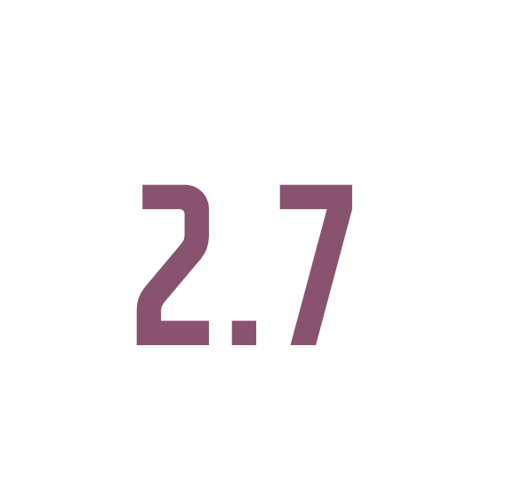
弱有所扶
龙泽园街道弱有所扶指标得分为91.78，在回天地区7个街道中位列第1。
各街道指标得分

Slide 52
弱有所扶
龙泽园街道千人均社区志愿团体数量为3.28个，回天地区均值为1.64个。
千人均社区志愿团体数量
3.28
1.64
龙泽园
回天地区均值

Slide 53
2.1
幼有所育
2.2
学有所教
2.3
劳有所得
2.4
病有所医
2.5
老有所养
2.6
住有所居
2.7
弱有所扶
2.8
城市生活便利性
2.9
城市生活宜居性
2.10
城市生活多样性
2.11
城市生活公正性
2.12
城市生活安全性

Slide 54

城市生活便利性
龙泽园街道城市生活便利性指标得分为95.93，在回天地区7个街道中位列第1。
各街道指标得分

Slide 55
城市生活便利性
龙泽园街道步行生活圈内平均公交地铁站数量为10.27个，回天地区均值为6.57个。
半小时绿色出行圈覆盖面积为535.33平方米，回天地区均值为454.24平方米。
步行生活圈内平均公交地铁站数量
半小时绿色出行圈覆盖面积
龙泽园
回天地区均值

Slide 56
城市生活便利性
龙泽园街道路网密度为11876.03米/平方米，回天地区均值为6930.21米/平方米；
十分钟驾车可达生活圈覆盖范围为252.99平方米，回天地区均值为267.31平方米。
路网密度
十分钟驾车可达生活圈覆盖范围
龙泽园
回天地区均值

Slide 57
城市生活便利性
龙泽园街道工作日交通拥堵指数为0.98，回天地区均值为0.96；
休息日交通拥堵指数为0.98，回天地区均值为0.95。
工作日交通拥堵指数
休息日交通拥堵指数
龙泽园
回天地区均值

Slide 58
2.1
幼有所育
2.2
学有所教
2.3
劳有所得
2.4
病有所医
2.5
老有所养
2.6
住有所居
2.7
弱有所扶
2.8
城市生活便利性
2.9
城市生活宜居性
2.10
城市生活多样性
2.11
城市生活公正性
2.12
城市生活安全性

Slide 59

城市生活宜居性
龙泽园街道城市生活宜居性指标得分为92.00，在回天地区7个街道中位列第5。
各街道指标得分

Slide 60
城市生活宜居性
龙泽园街道建筑密度为0.21，回天地区均值为0.14；
容积率为1.16，回天地区均值为0.85；
绿化率为0.11，回天地区均值为0.07。
龙泽园
回天地区均值
建筑密度
容积率
绿化率

Slide 61
城市生活宜居性
龙泽园街道街道文化活动数量为8.00个，回天地区均值为5.57个；
居住者通勤时间均值为49.96分钟，回天地区均值为50.99分钟；
长距离通勤居民占比为9%，回天地区均值为9%。
龙泽园
回天地区均值
街道文化活动数量
居住者通勤时间均值
长距离通勤居民占比

Slide 62
2.1
幼有所育
2.2
学有所教
2.3
劳有所得
2.4
病有所医
2.5
老有所养
2.6
住有所居
2.7
弱有所扶
2.8
城市生活便利性
2.9
城市生活宜居性
2.10
城市生活多样性
2.11
城市生活公正性
2.12
城市生活安全性

Slide 63

城市生活多样性
龙泽园街道城市生活多样性指标得分为92.01，在回天地区7个街道中位列第4。
各街道指标得分

Slide 64
城市生活多样性
龙泽园街道商业业态多样化指数为0.94，回天地区均值为0.76；
夜间服务活力为1.42，回天地区均值为1.14。
龙泽园
回天地区均值
商业业态多样化指数
夜间服务活力

Slide 65
城市生活多样性
龙泽园街道外国人占比为1%，回天地区均值为1%；
外资企业占比为0%，回天地区均值为0%。
龙泽园
回天地区均值
外国人占比
外资企业占比

Slide 66
2.1
幼有所育
2.2
学有所教
2.3
劳有所得
2.4
病有所医
2.5
老有所养
2.6
住有所居
2.7
弱有所扶
2.8
城市生活便利性
2.9
城市生活宜居性
2.10
城市生活多样性
2.11
城市生活公正性
2.12
城市生活安全性

Slide 67

城市生活公正性
龙泽园街道城市生活公正性指标得分为90.21，在回天地区7个街道中位列第7。
各街道指标得分

Slide 68
2.1
幼有所育
2.2
学有所教
2.3
劳有所得
2.4
病有所医
2.5
老有所养
2.6
住有所居
2.7
弱有所扶
2.8
城市生活便利性
2.9
城市生活宜居性
2.10
城市生活多样性
2.11
城市生活公正性
2.12
城市生活安全性

Slide 69

城市生活安全性
龙泽园街道城市生活安全性指标得分为94.75，在回天地区7个街道中位列第5。
各街道指标得分

Slide 70
城市生活安全性
龙泽园街道万人均每年治安案件数量为0.66件，回天地区均值为0.78件；
公安出警应激速度为440.91秒，回天地区均值为432.71秒。
龙泽园
回天地区均值
万人均每年治安案件数量
公安出警应激速度

Slide 71
城市生活安全性
龙泽园街道万人均每年交通事故及纠纷数量为0.18件，回天地区均值为0.16件；
医疗急救应激速度为680.22秒，回天地区均值为567.03秒；
消防出警应激速度为344.75秒，回天地区均值为547.84秒。
龙泽园
回天地区均值
万人均每年交通事故及纠纷数量
医疗急救应激速度
消防出警应激速度

